Slide 1

结题报告
校园分布式文件共享系统
小组成员：彭昀、张圣明、
黄奕桐、胡清泳、杭逸哲
指导老师：邢凯
报告人：杭逸哲、黄奕桐

Slide 2

01
项目回顾
02
框架设计
目 录
03
具体实现
CONTENTS
04
总结

Slide 3
1、项目回顾

Slide 4
项目回顾——文件共享的传统解决方案
资源网站
网盘
局限性
开销大
隐私性差
扩展性差
传输速度慢
单点故障
收费
带宽要求高
容量相对较小

Slide 5
项目回顾——校园级分布式文件共享系统
我们的设计目标：
容错性高
可拓展性强
私密性高
03
02
04
存储空间共享
01
传输速度快
05
Notes:
详见调研报告

Slide 6
2、框架设计

Slide 7
框架设计
网络架构
去中心化的DHT网络
文件传输/路由
Kademila协议
文件冗余
Erasure Code

Slide 8
框架设计
文件上传：
① Erasure Code对文件冗余分块，将文件分为数据块、全局块和本地块
② 使用KAD协议在DHT网络中寻找节点
③ 将文件数据块和全局块上传至各节点
文件下载：
① 根据文件名在DHT网络中查找拥有文件块的节点
② 从各节点并行下载足够的文件块
③ 使用Erasure Code恢复文件

Slide 9
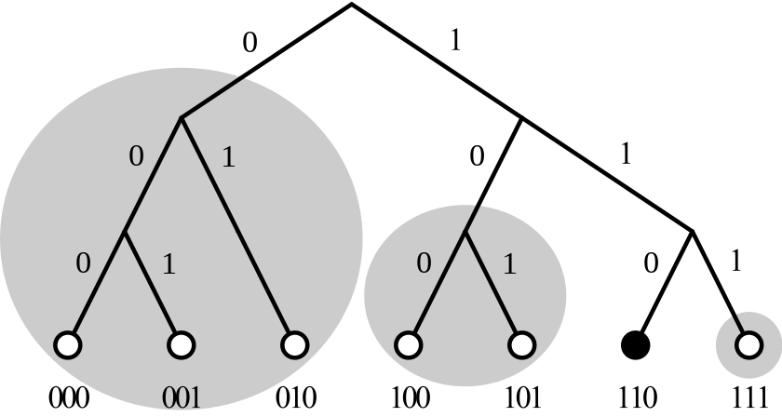
DHT网络
使用KAD协议的DHT网络
Kademila协议
·Routing tables
·Locating nodes
·Locating resources
·Joining the network
·Accelerated lookups

Slide 10
Erasure Code
Erasure Code相比传统冗余方式的优势:
·冗余代价更低
·容错性更高
·不需要额外的硬件支持

Slide 11
3、具体实现

Slide 12
文件冗余——LRC
LRC - Locally Repairable Code 本地副本存储
纠删码( Erasure Code )通过技术含量较高的矩阵运算，在提供和副本近似的可靠性的同时，减小了需冗余设备的数量，从而提高了存储设备的利用率。
但纠删码带来了额外的计算量和数倍的网络负载。
在出现硬盘故障后，重建数据非常消耗CPU的计算资源。
计算一个数据块需要通过网络读出N倍的数据并传输，所以网络负载也有数倍甚至10数倍的增加。
因此，优化的思路聚集到更容易出现的单个磁盘故障上来。
出现坏盘故障时，直接在本地解决，在恢复过程中读更少的盘，消耗更少的网络流量，从而减小对全局的影响。

Slide 13
文件冗余——LRC
LRC - Locally Repairable Code 本地副本存储
LRC编码过程：
a）对原始数据使用RS编码，例如编码为4：2，编码结果为4个数据块：D1、D2、D3、D4，2个编码块（全局块）C1、C2；
b）原始数据做2副本，将4个数据块的前2个数据块和后2个数据块，分别生成2个编码块（本地块），即R1=D1D2，R2=D3D4；
c）如果某一个数据块丢失，例如D2丢失，则只需要R1和D1即可恢复D2；
意义：可以更简单快捷的对单个文件块进行恢复，节省二分之一的磁盘I/O和网络I/O
Notes:
分块命名方法

Slide 14
文件冗余——设计方案
文件分块
-五种块大小( 2K、32K、256K、4M、64M )，根据文件大小不同采用相应的分块选择
-数据块和全局块的比例为 4：1
-本地块的数量为4
文件命名规则
-在分块后会生成文件块的16位md5校验值，并写入文件名中
-块命名方式：原文件名-最后一块大小-数据块数量-校验块数量-数据块(1)/校验块(0)-该块md5校
验值
文件校验
-在恢复文件时，如果生成的md5校验值与文件名中的不符，则认为文件块失效
接口
-upload( … )
-download( … )
Notes:
分块命名方法

Slide 15
文件冗余——主要函数
int split(char *filename,char *path,int64_t *blockLen, char **blockname,int64_t *last_blocklen)
将原文件分成若干数据块并按文件名规则给数据块命名。
char *MD5_file (char *path, int md5_len)
生成指定位数的md5校验值
int lrc_encode(lrc_t *lrc, lrc_buf_t *lrc_buf)
对给定的数据块进行编码，生成的编码块中的内容写入buf
int lrc_decode(lrc_t *lrc, lrc_buf_t *lrc_buf, int8_t *erased)
对给定的文件进行译码，将恢复的数据块写入buf中
int check(char **path, int block_num,int *valid, int datablocknum_int,char **sequential_path,int64_t *blockLen)
检查文件块是否已经损坏，并获取恢复原文件的一些必要信息
int combine_blocks(char **data, int datablocknum, char *filename, int blocklen,int last_blocklen_int)
将已恢复的数据块合并成为原文件
Notes:
分块命名方法

Slide 16
文件冗余——运行过程
文件上传
-通过upload接口获得需要分块冗余的原文件
-调用split函数，检测文件大小，并进行分块
-对分得的数据块，调用lrc_init_n, lrc_buf_init, lrc_encode生成编码块（本地块+全局块）
-调用md5_file函数，对所有的数据块和编码块生成16位的md5校验值
文件下载
-通过download接口获得需要文件块
-调用check函数，校验文件是否损坏。同时从文件名中获取原文件的一些基本信息
-调用lrc_get_source函数检测恢复文件需要的文件块从而判断是否能够恢复文件
-将lrc_get_source函数指定的文件块写入buf中，调用lrc_decode恢复数据块
-调用combine函数将数据块合成为原文件
Notes:
分块命名方法

Slide 17
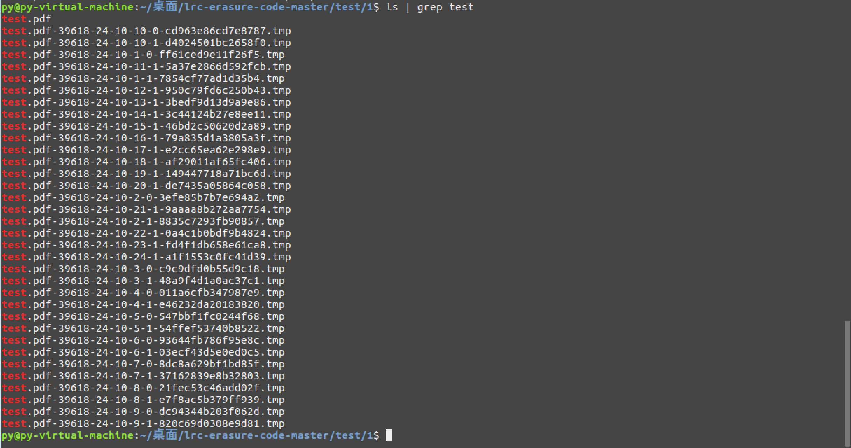
测试结果——文件分块
对测试文件test.pdf的分块结果
块命名方式：原文件名-最后一块大小-数据块数量-校验块数量-数据块(1)/校验块(0)-该块的Hash值

Slide 18
测试结果——文件还原
原文件的md5sum:
原文件经过分块后分为共34个块，其中24个数据块与10个校验块，从其中选出28个数据块恢复文件
恢复得到的文件md5sum:
文件成功恢复

Slide 19
基于KAD协议的DHT网络
dht网络
-在udp网络上通信，使用了jech写的bt dht库
-该库实现的是bt协议的dht网络
-通信消息
-ping：ping节点，看是否存活
-find_node：寻找节点
-get_peers：寻找拥有块的节点
-announce_peer：宣布在当前节点拥有块
Notes:
详见调研报告

Slide 20
基于KAD协议的DHT网络
文件传输网络
-在tcp网络里运行
-通信消息
-upload：上传文件
-download：下载文件
Notes:
详见调研报告

Slide 21
基于KAD协议的DHT网络
dht网络和文件传输网络组成一个守护进程运行在节点后台
守护进程中的dht网络需要与client程序交互，而文件传输网络不用
用户通过启动client程序进行文件上传和下载
client程序负责与守护进程通信完成任务
-守护进程在server管道监听请求，client进程另建一个管道接收回复
-通信消息
-find：向守护进程中的dht网络请求发起一个find_node消息
-get_peers：向守护进程中的dht网络请求发起一个get_peers消息
-node：守护进程返回client节点ip和端口
Notes:
详见调研报告

Slide 22
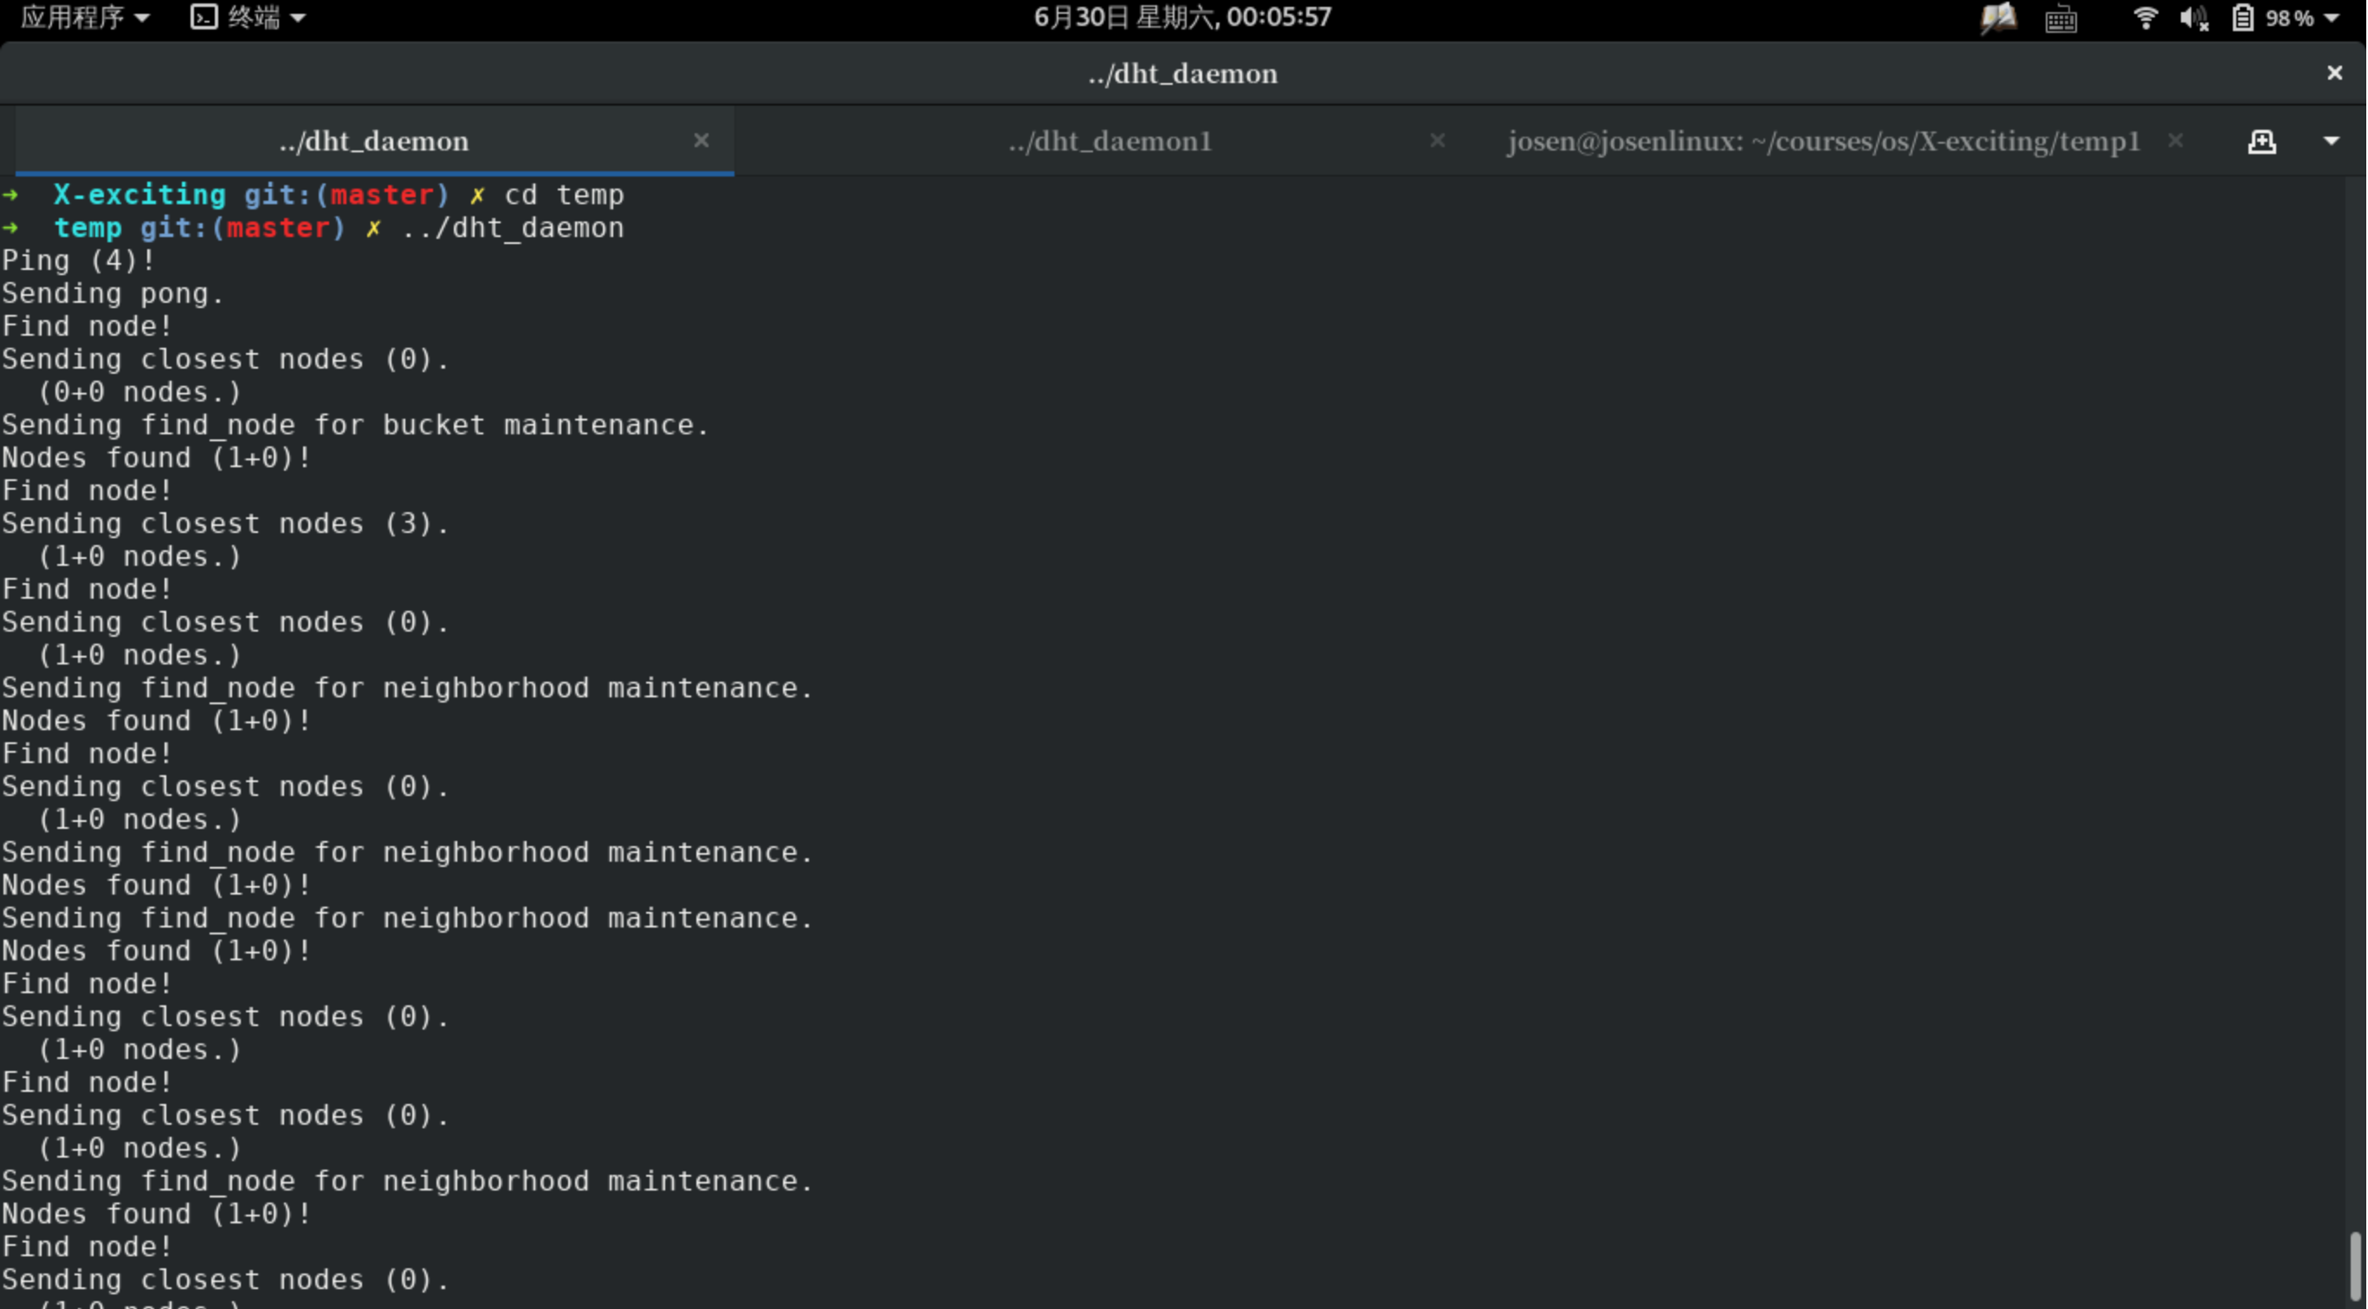
基于KAD协议的DHT网络

Slide 23
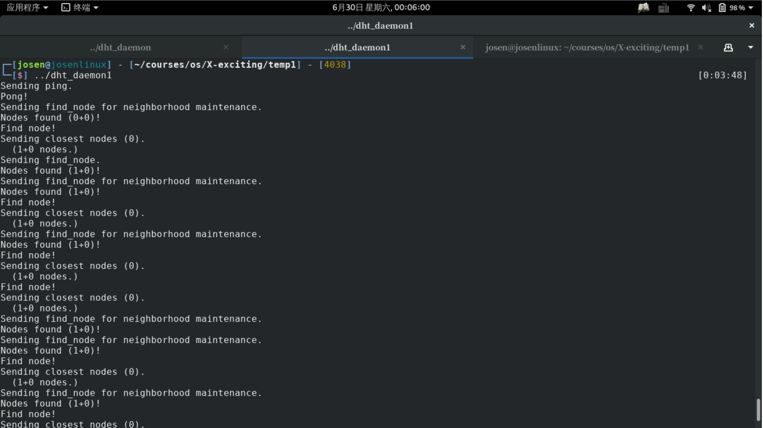
基于KAD协议的DHT网络

Slide 24
4、总结

Slide 25
总结——完整过程
文件上传：
Erasure Code对文件冗余分块→使用KAD协议在DHT网络中寻找节点→将文件块上传至各节点
文件下载：
根据文件名在DHT网络中查找拥有文件块的节点→从各节点并行下载足够的文件块→使用EC恢复文件

Slide 26
感谢聆听
小组成员：彭昀、张圣明、
黄奕桐、胡清泳、杭逸哲
指导老师：邢凯
报告人：杭逸哲、黄奕桐

Slide 27
总结——小组分工
Erasure Code
-文件分块、合并：彭昀
-文件校验：杭逸哲
-文件校验、相关调研：胡清泳
DHT网络构建
-DHT网络实现：黄奕桐、张圣明

